Slide 1

「第６期障がい福祉計画」及び「第２期障
がい児福祉計画」に基づく府の取組状況
について
令和５年度 第２回大阪府発達障がい児者支援体制整備検討部会資料 （資料１）
令和６年２月２９日 10:00～12:00
大阪府庁咲洲庁舎 44階大会議室

Slide 2
目次
１．障がい者計画及び関連する計画等の計画期間
２．第5次大阪府障がい者計画における発達障がい児者支援の位置付け
３．発達障がい児者支援施策庁内推進会議の構成機関
４．大阪府におけるライフステージごとの取組み～乳幼児期～
５．大阪府におけるライフステージごとの取組み～学齢期～
６．大阪府におけるライフステージごとの取組み～成人期～
７．大阪府におけるライフステージを通じた取組み

Slide 3

１．障がい者計画及び関連する計画等の計画期間
大阪府では独自に「発達障がい児者支援プラン」（平成25年度）、「新・発達障がい児者支援プラン」（平成29年度）を策定し、プランの内容は第４次計画（令和2年度まで）にも盛り込んで施策を推進してきた。
「8050問題」や教育と福祉の連携といった、発達障がいの人だけでなく、障がいのある人全般に共通した課題も顕在化し、他の障がい児者支援施策と共通の視点で考えることも必要となってきていることに鑑み、令和３年度からの支援施策については、新プランの後継となる内容を第5次計画に位置付けた。
障がい福祉計画及び障がい児福祉計画は、市町村における障がい福祉サービスの提供が確保され、各施策が確実に推進されるために必要不可欠なものであり、障がい者計画と不可分の関係にあることから、第5次計画と一体的に策定

Slide 4

２．第5次大阪府障がい者計画における発達障がい児者支援の位置付け
第5次大阪府障がい者計画においては、従来、十分に支援が行き届いていなかった方々も幅広く「障がい者」として捉え、必要な支援を行っていく必要があることを踏まえ、「専門性の高い分野への支援の充実」を最重点施策の一つとして掲げており、発達障がい児者への支援を専門性の高い分野として重点的に取り組むものと位置付けている。
３つの最重点施策
入所施設や精神科病院からの地域生活への移行の推進
障がい者の就労支援の強化
専門性の高い分野への支援の充実
専門性の高い分野
高次脳機能障がい者
発達障がい児者
医療依存度の高い重症心身障がい児者等
難病患者

Slide 5
３．発達障がい児者支援施策庁内推進会議の構成機関
発達障がい児者支援施策の検討にあたっては、部局横断的な課題も多いため、以下のとおり各種の施策を所管する部署をはじめとした様々な機関で構成された庁内推進会議において、課題について検討を行っている。
福祉部
教育庁
商工労働部
健康医療部
福祉総務課
障がい福祉室
子ども家庭局
子ども家庭センター
障がい者自立相談支援センター
子ども青少年課
子育て支援課
家庭支援課
障がい福祉企画課
自立支援課
地域生活支援課
生活基盤推進課
保健医療室
地域保健課
こころの健康総合センター
雇用推進室
労働環境課
就業促進課
人材育成課
教育振興室
私学課
市町村教育室
高校教育改革課
支援教育課
小中学校課
教育センター
（事務局の中心）

Slide 6
４．大阪府におけるライフステージごとの取組み～乳幼児期～
乳幼児期においては、乳幼児健康診査や保育施設等における発達障がいの早期発見、早期支援のため、研修や理解促進にかかる取組みを中心に市町村を支援している。
保健師等に対する研修の実施（地域保健課）※資料P.3～4
障がい児通所支援事業所等に対する助言・研修（地域生活支援課）※資料P.2
●府保健所・市町村の母子保健担当保健師等を対象に人材育成研修会を実施
・保健師等母子研修 ２日間
乳幼児期の発育・発達の基本的な知識や、障がいのあるこどもの病気の特性や保護者への支援など、妊娠期からの切れ目ない支援のための基礎研修。
R5年度は「発達障がいの理解と家族支援（90分）」をテーマで実施。157名。
保健師等児童虐待予防研修 ２日間
R5年度は「疾病・障害をもつこどもと親の理解（発達障がいを中心に）（80分）」のテーマで実施。88名。
大阪府発達支援拠点による機関支援
発達支援拠点を、政令市を除く府内の二次医療圏域に1か所ずつ設置。
発達障がいに特化した個別療育を行うとともに、圏域内の障がい児通所支援事業所や学校に対する機関支援を実施（大阪府障がい児通所支援事業者等育成事業）
R4実績：支援した事業所数133 学校数71 延べ支援回数561回
障がい児等療育支援事業
障がい児通所支援事業所等を対象に、支援力の向上を目的とした助言や研修等を実施。
R4年度実績：全体・地域別研修4回、地域別相談会3回、障がい児等支援21回
発達障がいの早期発見のための問診項目手引書の作成（地域生活支援課）
乳幼児健康診査における発達障がい児の発見精度の向上のため、1 歳 6 か月児健康診査及び3 歳児健康診査時における、発達障がいの早期発見に資する問診項目を定めるとともに、市町村の保健師向けに手引書を作成（H26年）。
H28年3月には、問診項目の具体的な項目の検証と健診におけるスクリーニング、ゲイズファインダーの活用方法についてまとめた補足版を発行
活用市町村数（R4）；1歳半健診 41、3歳児健診 41
幼稚園教諭・保育士等に対する研修の実施
「大阪府発達障がい児支援のための保育士・幼稚園教諭研修」（地域生活支援課）
「気になる子ども」への気づきを含め、発達障がいの特性理解と具体的な支援方法についての学びを通じて、保育所・幼稚園・認定こども園等における早期の段階から発達支援に関わる人材の育成を行う。
基礎講座：オンデマンド配信（計3時間20分） 実践講座：3時間×3日間
「保育所等障がい児保育担当保育士等研修」（子育て支援課）
障がい児保育を担当する保育士の資質の向上を図ることを目的とし、保育所等における障がい児保育の実施に必要な知識及び技術に関する研修を実施。
令和４年度は発達障がいに関するテーマで実施。
児童福祉主管課職員等に対する研修の実施（家庭支援課）
大阪府要保護児童対策調整機関の調整担当者研修事業兼大阪府市町村児童家庭相談担当者スキルアップ研修事業
要保護児童対策調整機関に置かれた調整担当者及び市町村の児童福祉主管課職
員等に対し、専門性強化のための研修を実施。障がい種別や障がいに関する法
令・制度についての講義あり。
・研修内容：講義17講座（28時間）・演習6講座（9時間） 全11日
・研修期間：令和5年6月～9月にかけて実施

Slide 7


４．大阪府におけるライフステージごとの取組み～乳幼児期～
大阪府新子育て支援交付金による市町村支援（地域生活支援課・子ども青少年課）
大阪府私立幼稚園等特別支援教育費補助金による幼稚園等支援（私学課）
子育て支援施策の向上に資することを目的に、市町村が地域の実情に沿って取り組む事業について、１事業あたり５００万円を上限として支援。大阪府子ども総合計画の目標達成に資するもので、府が別に定めるモデルメニューの趣旨に適合する事業を優先配分枠事業とし、発達障がいに関しては下記のメニューを設定。
市町村乳幼児健診かおテレビ活用事業
乳幼児健診現場においてかおテレビを活用することにより、保護者に対して早期に発達障がいの気づきを促し、早期に適切な支援につなぐ。
市町村発達障がい児療育支援体制整備事業
児童発達支援センターの療育に要する遊具や用具、心理検査用具、記録映像機器等の必要な備品の整備を行う。あわせて、個別プログラムによる療育のために必要な人件費等を助成。
市町村発達障がい児療育支援事業
大阪府発達支援拠点において、個別プログラムによる専門療育が円滑に実施されるよう、これに要する市町村負担金の補助を行う。
市町村早期気づき人材育成事業（幼稚園教諭・保育士研修）
幼稚園教諭、保育士に対し、発達障がいの特性理解と評価の方法、支援方法等に関する講義・演習を通して、発達障がい児への具体的な支援スキルを身につけるとともに、関係機関との連携や小学校へのつなぎ力の強化を図る。
市町村保育所・幼稚園等巡回支援事業
臨床心理士等が子どもやその保護者が集まる施設・場への巡回支援を実施し、発達障がいの早期発見や早期療育の重要性等について助言、指導を行う事業に補助する。
児童発達支援センター機能充実事業
児童発達支援センターの人員基準に加え別途専門職員を配置し、地域支援の強化に取り組む事業に補助する。
障がいのある幼児を受け入れ、かつ、支援教育の充実を図る事業を行う
府内の私立幼稚園・認定こども園に対して助成。
・R4年度の補助件数等の実績：園児1,526人、217園、補助額1,161,076千円
理解啓発のための冊子・リーフレットの作成（地域生活支援課）
「ええやんちがっても 自閉スペ
クトラム症の理解のために」の作成
自閉スペクトラム症の特性や、当事者
の方が困られていること、周囲の人の
関わり方などについて紹介する冊子
（児童版）を作成。
「乳幼児期からの発達支援 なんで
かな・・・？？？は気づきのスタート」
の作成
保育所や幼稚園において、発達障がい
のある子どもの支援に役立てていただく
ことを目的に冊子を作成。（1冊90円）

Slide 8
５．大阪府におけるライフステージごとの取組み～学齢期～ ※資料P.5~10
学齢期においては、学校に在籍する発達特性のある児童生徒に対し、特性を理解したうえで適切な関わりができるよう、研修や理解促進にかかる取組みを実施している。学校を対象に加えた発達支援拠点の機関支援も令和3年度から開始し、対応力の向上を図っている。
また、特性に合わせて学びの場が選択できるよう、通級による指導や支援学級の充実に向けた取組みも実施している。
障がい理解教育研修会の実施（小中学校課）
児童福祉主管課職員等に対する研修の実施（家庭支援課）※再掲
教職員の障がいに対する理解や認識を深め、障がい理解教育にかかわる効果的な実践を広く共有することで、誰もが相互に人格と個性を尊重しあう「共生社会」の実現に向けて、指導の充実と各市町村や学校の取組みの推進を図る目的に、オンデマンドによる研修会を実施、
・対象：小中学校、義務教育学校及び高等学校の教職員、市町村教育委
員会指導主事等
・直近の研修テーマ
R5年度「障がい理解教育 ここの健康について考えよう」
「精神疾患の理解と家族の思い」（R5年度受講者数：535人）
R４年度「子どもの心に寄り添う 具体的な関わり」
R３年度「ユニバーサルデザインの視点から考える授業改善の工夫」
ダイアログ・イン・ザ・ダーク（暗闇での対話）研修
完全に光を遮断した暗闇の中を視覚障がいのある方に案内していただき、90分間対話を行うことで、人と人とのかかわりや対話の大切さ、五感の豊かさを感じる体験を実施。（参加者：40人）
大阪府要保護児童対策調整機関の調整担当者研修事業兼大阪府市町村児童家庭相談担当者スキルアップ研修事業
要保護児童対策調整機関に置かれた調整担当者及び市町村の児童福祉主管課職員等に対し、専門性強化のための研修を実施。障がい種別や障がいに関する法令・制度についての講義あり。
・研修内容：講義17講座（28時間）・演習6講座（9時間） 全11日
・研修期間：令和5年6月～9月にかけて実施
教員に対する研修の実施（教育センター）
「支援教育実践研修（F）」
発達障がいのある子どもの教育に関する知識や技能についての認識を深め、一人ひとりの障がいの状態や教育的ニーズに応じた指導方法や指導内容等、実践的な指導力を高める。
・実施形態：オンデマンド
・内容：学校現場における実践報告と専門家の講義
・対象者：幼稚園、認定こども園、保育所、小・中学校、義務教育学校、高等学校及び支援学校の教員
  すこやか教育相談の実施（教育センター）
放課後児童支援員等資質向上研修の実施（子育て支援課）
不登校など学校における不適応、学校におけるセクシュアル・ハラスメント、家庭における子育て、しつけ(小・中・高年齢)、発達の遅れ、障がいのある子どもの生活や学習・指導、学級経営、進路や進路変更（中途退学等）などの内容について相談窓口を設置。
・対象者：子ども・保護者・教職員
・相談方法：電話、Eメール、FAX、LINE
・相談対応者：精神科医、臨床心理士、教員経験者、指導主事など
※高等学校等の生徒を対象とした面接相談も実施
学校でその生徒にどのような支援が必要かを考えるために、発達検査を実施することがある。
放課後児童支援員等に対して資質の向上を図るために必要な知識及び技術の習得のための研修を実施。
・令和４年度研修テーマ（テーマ設定は年度により異なる）
「発達障がい児など配慮を必要とする子どもの理解と対応」
・対象：放課後児童支援員及び補助員等

Slide 9
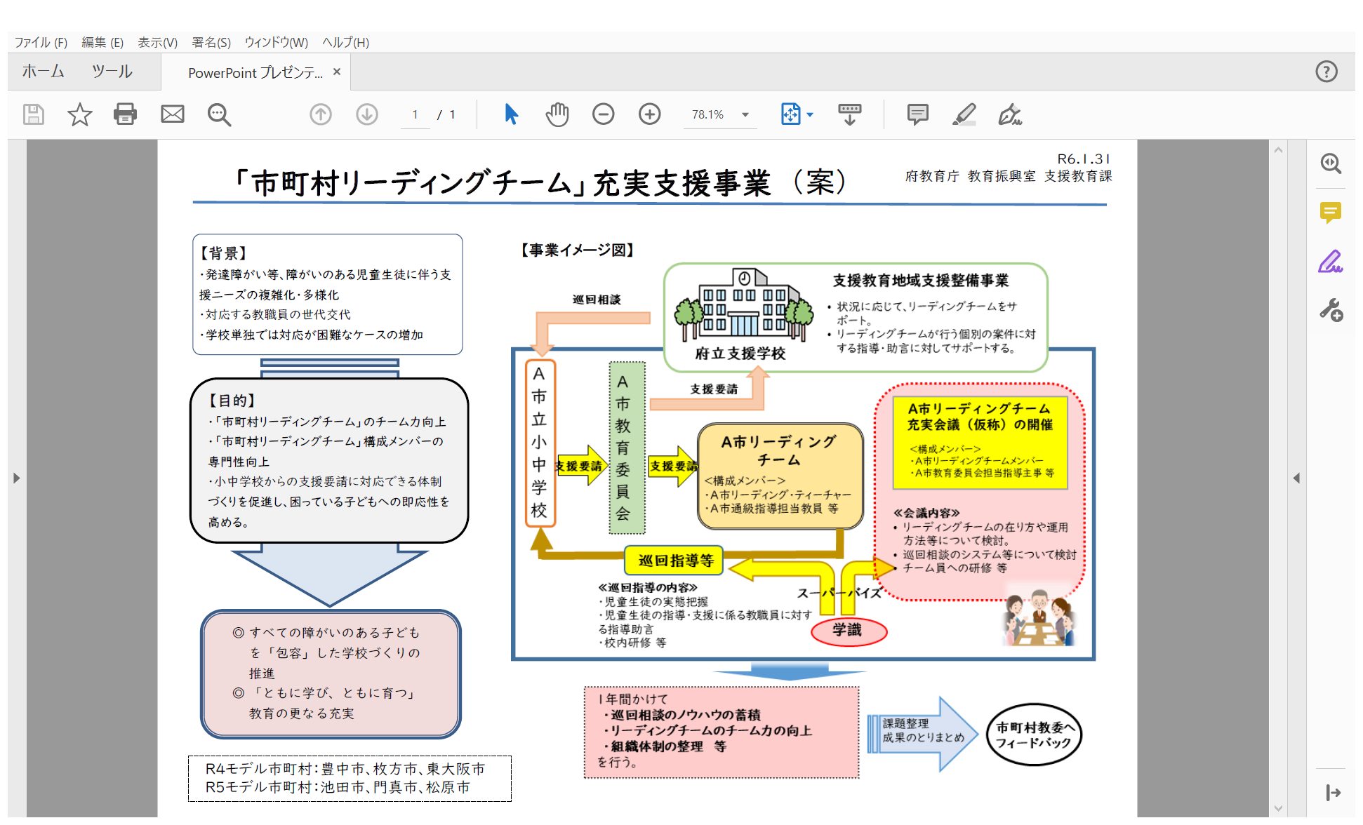
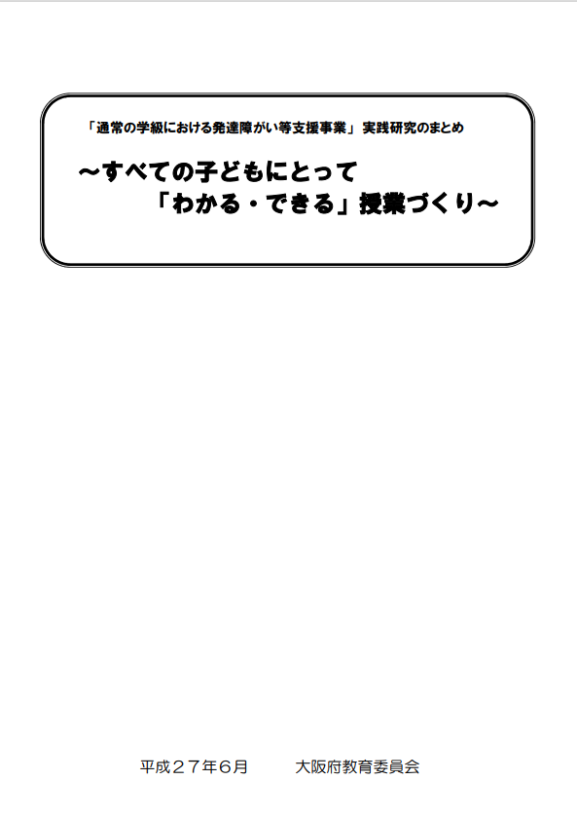
５．大阪府におけるライフステージごとの取組み～学齢期～
通常の学級における発達障がい等支援事業
（小中学校課） ※資料P.11~13
「リーディングチーム」充実支援事業（支援教育課）
市町村における「リーディングチーム」のチーム力向上や、「リーディングチーム」構成メンバーの専門性向上を図り、域内の小中学校等からの支援要請に対応できる体制づくりを促進することで、支援の必要な児童生徒への即応性を高め、すべての障がいのある子どもを包容した学校づくりの推進を支援する。
大阪府教育委員会が、府内公立幼稚園・小・中学校のうち、発達障がい等のある園児・児童・生徒が在籍する通常の学級における授業づくり等に関する実践研究を行う学校園にアドバイザリースタッフ（学識経験者）を派遣し、すべての子どもにとって「わかる・できる」授業づくり・学級集団づくりをすすめ、府内において、その成果の共有と普及を図ることを目的として平成25年度から平成26年度までの２年間実施。
・事業最終年度となる平成２７年
３月に、府内全域を対象としてフ
ォーラムを開催し、実践研究の成
果を冊子にとりまとめ配付。

Slide 10
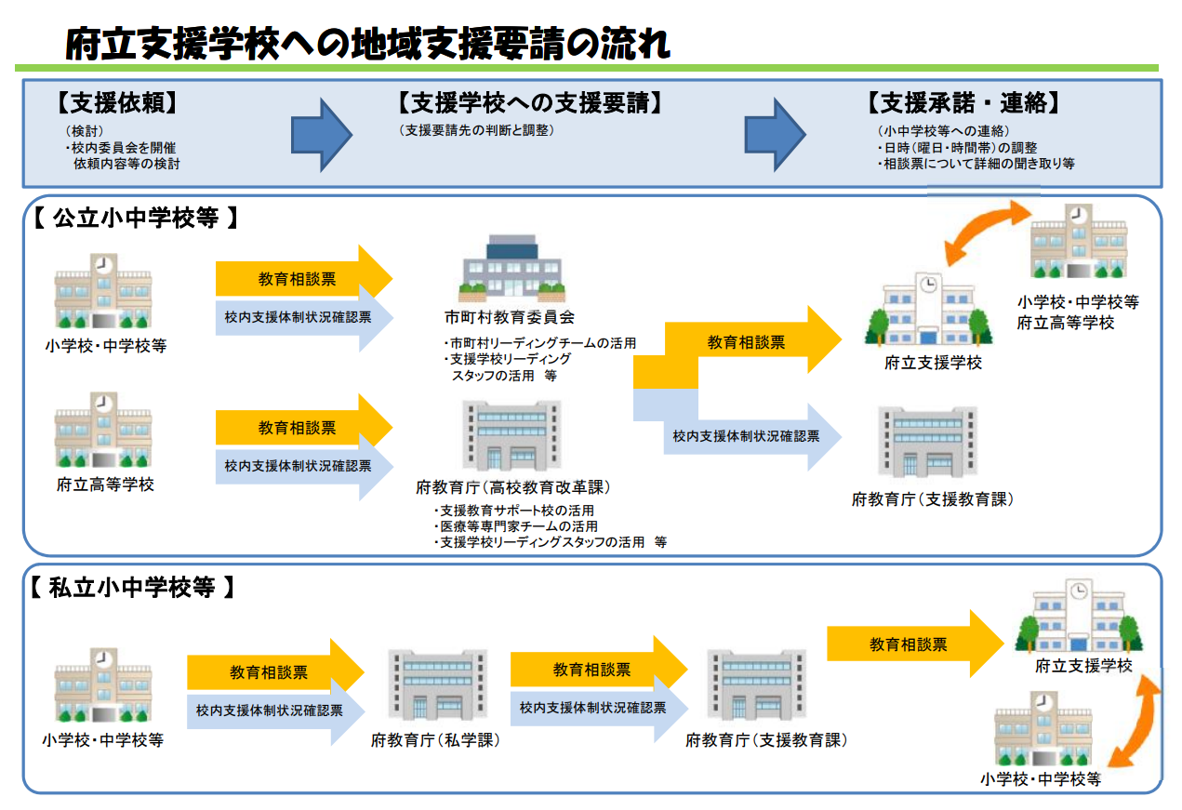
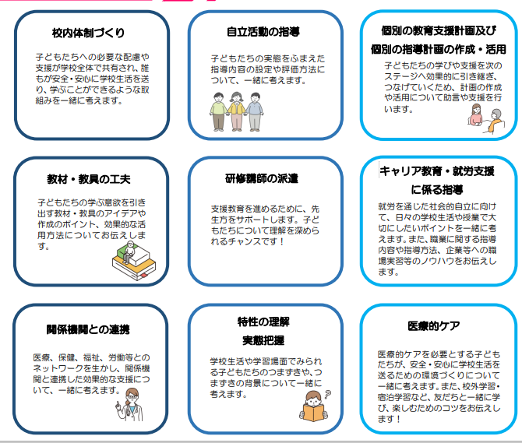
５．大阪府におけるライフステージごとの取組み～学齢期～
府立支援学校におけるセンター的機能の発揮（支援教育課） ※資料P.14~17
支援教育地域支援整備事業
府立支援学校と府内市町村教育委員会その他関係部局や医療・保健・福祉・労働等の関係機関等が連携し、地域支援リーディングスタッフ等を活用して、小・中学校等の支援教育に関するニーズに応じた適切な指導・助言・支援を行う。
（参考）府立支援学校の９つの強み

Slide 11


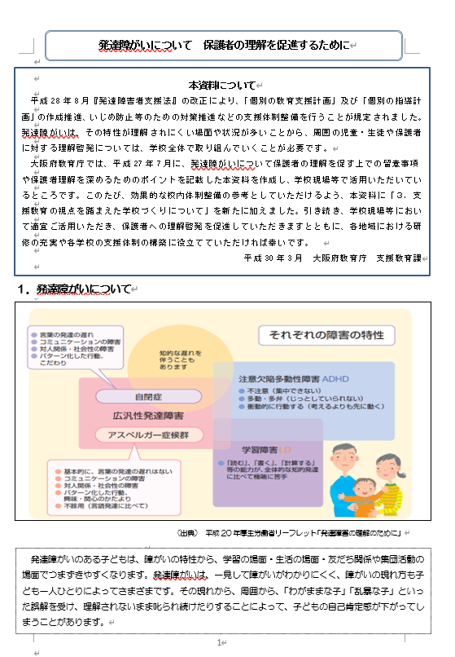

５．大阪府におけるライフステージごとの取組み～学齢期～
小・中学校における通級指導教室の充実（支援教育課）
自立活動ハンドブックの作成（支援教育課）※資料P.20~23
「発達障がいについて 保護者の理解を促進するために」の作成（支援教育課）※資料P.24~26
通常の学級に在籍する障がいのある児童生徒への指導・支援の充実を図るため、府内全市町村に通級による指導担当教員を配置する。
配置状況：小学校517校に559名、中学校223校に239名（R5年5月時点）
令和2・3年度「ともに学び・ともに育つ」学校づくり支援事業において、支援教育のポイントを取りまとめた冊子を作成。
自立活動学習指導案の作成のポイントなど、実践的な内容を掲載。
発達障がいについて保護者の理解を促す上での留意事項や保護者や理解を深めるためのポイント、支援教育のポイントを踏まえた学校づくりに関する内容などを掲載した資料を作成（平成30年3月）
「個別の教育支援計画」の作成・活用促進（支援教育課）※資料P18~19
リーフレット
「ともに学び ともに育つ
一貫した支援のために」の作成
「個別の教育支援計画」の作成・活用
の促進のため、計画の作成や活用のポ
イントをまとめたリーフレットを作成
（平成28年3月）
「個別の教育支援計画」作成・活用実践報告会の実施
実践報告をとおして、「個別の教育支援計画」作成・活用に係る事例を共有することにより、学校園や各市町村教育委員会等において「個別の教育支援計画」作成の促進と効果的な活用、学校間の引継ぎや連携の促進を図る。
対象者：府内公私立の幼稚園、学校の教職員、就学前施設職員、市町村教育委員会指導主事、保護者など

Slide 12

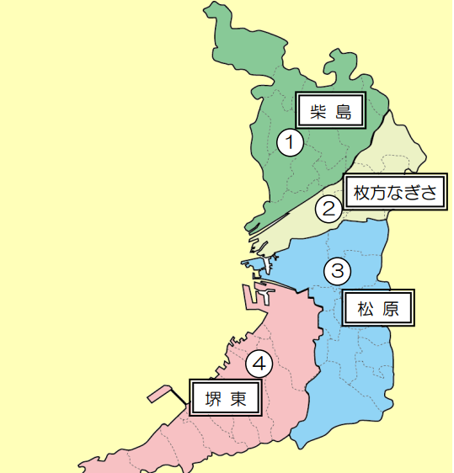
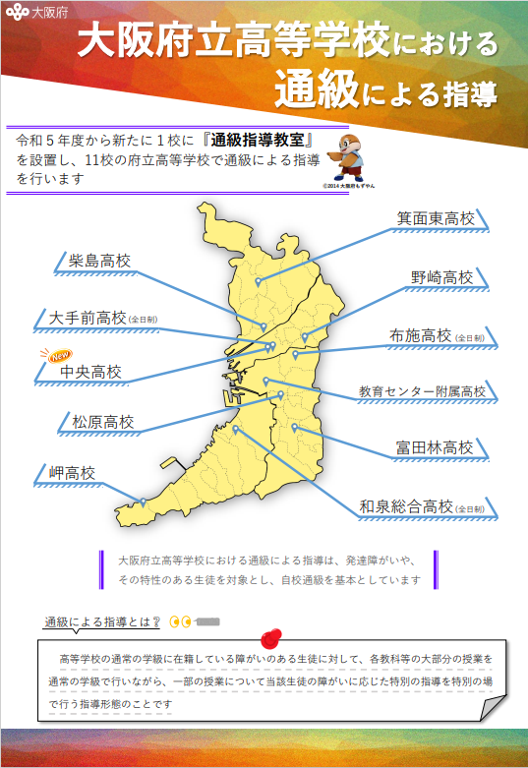
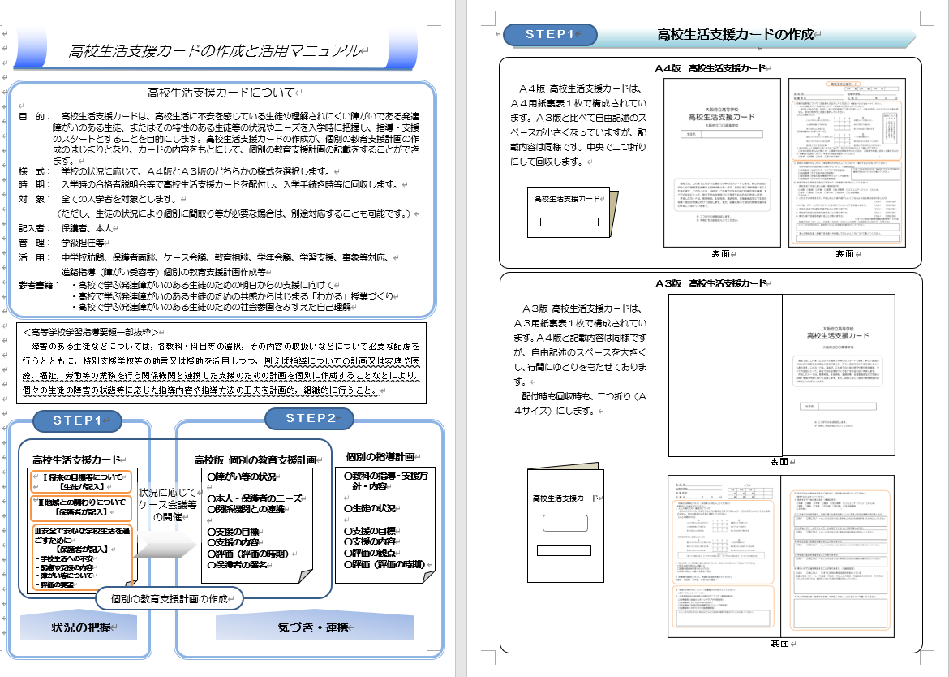
５．大阪府におけるライフステージごとの取組み～学齢期～
府立高校における通級による指導
（高校教育改革課）※資料P.27~29
支援教育サポート校の指定
（高校教育改革課）※資料P.30
高校生活支援カードの活用（高等学校課）※資料P.31~32
府立高校で学ぶ発達障がいや、その特性のある生徒を対象とした通級指導教室を府立高校11校に配置。
リーフレットやガイドブックを作成し、取組みを周知
自立支援推進校等から4校を支援教育サポート校と位置付け、府立高校及び府内の私立高校からの要請に応じ訪問・来校による相談対応や、旧学区ごとに支援教育コーディネーター連絡会を開催。
必要に応じて府立高校に専門家を派遣し、指導助言等を実施。
支援教育サポート校：
柴島高校・枚方なぎさ高校・松原高校・
堺東高校
高校が生徒の状況や保護者のニーズを把握し、中学校、保護者、生徒の想いを受け止め、高校卒業後の社会的自立に向けて学校生活を送れるよう適切な指導・支援の充実につなげるために実施
対象者：府立高校に入学するすべての生徒
※私立学校でも活用いただけるよう情報提供している
記入：本人及び保護者
活用先：中学校訪問、保護者面談、ケース会議、教育相談、学年会議、学習支援、事象等対応、進路指導（障がい受容等）個別の教育支援計画作成等
活用促進のため、「高校生活支援カードの作成と活用マニュアル」を作成。府ホームページに掲載。
高校生活支援カードの「３つの成果」
Ⅰ 状況把握 （生徒・保護者・地域の状況把握）
Ⅱ 意識改革 （保護者・教員の意識改革）
Ⅲ 支援の充実 （生徒・保護者・教員への支援の充実）
（参考）

Slide 13
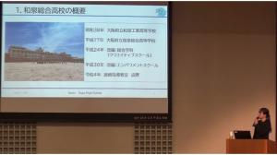
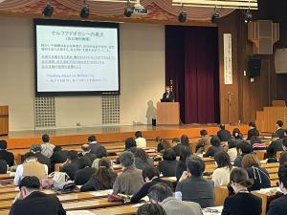
５．大阪府におけるライフステージごとの取組み～学齢期～
障がいのある生徒の高校生活支援事業（高等学校課・高校教育改革課）
高等学校における支援教育推進フォーラムの実施（高校教育改革課）
高等学校に在籍する障がいのある生徒の学校生活を支援するため、エキスパート支援員として全校に配置している臨床心理士等が生徒一人ひとりの障がいの状況に応じた学校生活支援を行うとともに、学校生活支援員を配置。
学校生活支援員
・生徒一人ひとりの障がいの状況に応じた学校生活支援を行うため、
学習支援員、介助員を配置。
例年、学識等による基調講演と高校における支援教育に関する取組報告を行うフォーラムを開催。
対象者：府立学校、府内の市町村立学校及び私立学校園の教職員
R５年度の内容
【基調講演】
「発達障がいのある生徒の困りへの気づきと校内支援体制」
【実践報告】
「合理的配慮の実現に向けて」
「高等学校と支援学校との協働による通級指導教室開設の取組み」
発達障がいのある生徒の進路研修会（高校教育改革課）
発達障がい等のある生徒の一人ひとりの教育的ニーズに応じた適切な指導・支援の充実と、卒業後の社会自立や社会参加をふまえた生徒状況の見立てと共感的な理解に向けて、心理検査の理解と進路指導への活用について推進を図ることを目的に、例年開催。
対象者：府立高校の教職員

Slide 14

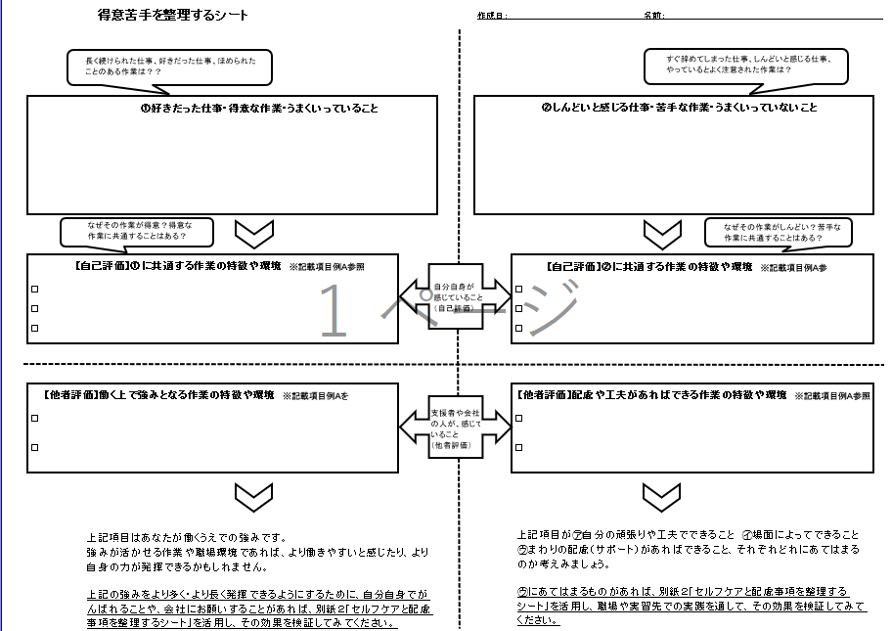
６．大阪府におけるライフステージごとの取組み～成人期～
成人期においては、就業のためのサポートや在職者の定着支援を中心に、発達障がいのある方の自立に向けた支援を実施。就業支援に関しては、当事者、企業（雇用主）、事業所等の支援機関に対し、さまざまな角度から取組みを実施している。
発達障がい者のための就労サポートカードの活用促進
（自立支援課）※資料P.33
発達障がい者の一般就労および職場定着を進めるためのアセスメントツールとして、「発達障がい者のための就労サポートカード」を作成・配布
カード活用のための実践研修の実施
就労支援において重要となるアセスメントについての理解を深める研修を実施。
・対象者：就労移行支援事業所及び就労継続支援B型事業所の就
労支援員のうち、支援経験が3年以下の方
・内容：講義とグループワーク、事例課題
・形態：動画配信とzoomを利用

Slide 15
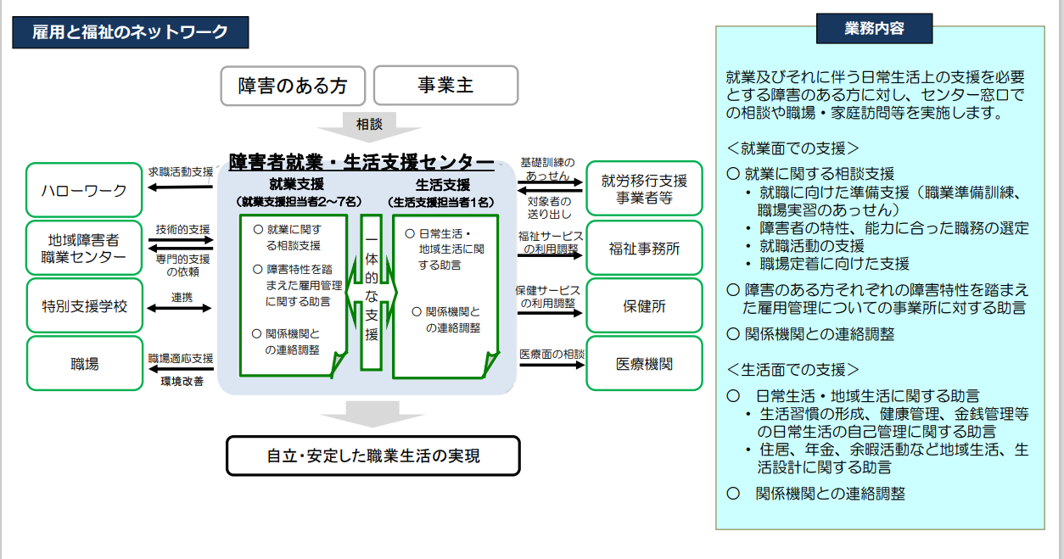
６．大阪府におけるライフステージごとの取組み～成人期～
障害者就業・生活支援センターの運営（自立支援課・労働局）
就業及びそれに伴う日常生活上の支援を必要とする障がいのある方に対し、センター窓口での相談や職場・家庭訪問等を実施。
大阪府においては法人への委託により府内18か所に設置。
厚生労働省作成「障害者就業・生活支援センターの概要」より抜粋

Slide 16

６．大阪府におけるライフステージごとの取組み～成人期～
事業主向けセミナーの開催（就業促進課）
令和5年度 精神・発達障がい者等理解促進・職場定着支援事業
（就業促進課）
発達障がい者雇用セミナー
発達障がい者の雇用に関する講義と発達障がい者の雇用に先進的に取り組む
企業の事例を紹介（年１回）
精神障がい者・発達障がい者雇用セミナー2023
精神障がい者・発達障がい者の雇用に関する講義と、精神障がい者社会生活適応訓練事業と先進的に取り組む企業の事例を紹介（年１回）
精神障がい者・発達障がい者雇用セミナー
精神・発達障がい者の雇用に関する理解促進と、精神・発達障がい者の雇用に取り組む企業等の事例を紹介（年２回）
「おとなの発達障がい」セミナー
発達障がいの特性理解と、発達障がいのある方が働く上で感じる困りごとに焦点を当てたマネジメントを紹介（年４回）
障がい者雇用への理解促進や精神・発達障がい者の雇用の拡大と職場定着の促進を図ることを目的に、企業の人事担当者等を対象とした精神・発達障がい者が働く事業主での体験型研修や事業主に対する障がい特性に配慮した職場体験受入れをすすめるマッチング会等を開催
人事担当者のための精神・発達障がい者アドバンス研修
精神・発達障がい者を雇用している又は雇用を検討する事業主の人事担当者及び配置（予定）先職場の上司等の従業員向けに、精神・発達障がい者の特性等を学ぶ講義形式と実際の雇用現場で精神・発達障がい者とともに働く体験型がセットになった研修を実施（年５回実施）
精神・発達障がい者を中心とした職場体験受入れマッチング支援
精神・発達障がい者を中心に、働く意欲のある障がい者と体験受け入れ希望企業とをつなぐマッチング会や職場体験受入れのための説明会等を実施
（マッチング会…年２回・説明会…年４回）
受け入れ企業向けハンドブックの作成（就業促進課）※資料P.34~36
精神障がい・発達障がいについての基礎知識や
一緒に働くためのヒントをまとめた「精神障が
い者・発達障がい者と一緒に働くハンドブック」
を作成。

Slide 17
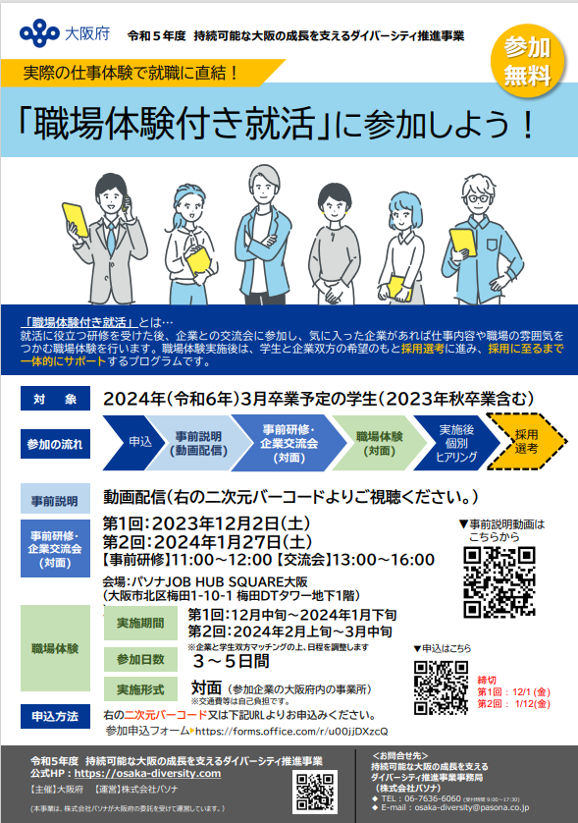

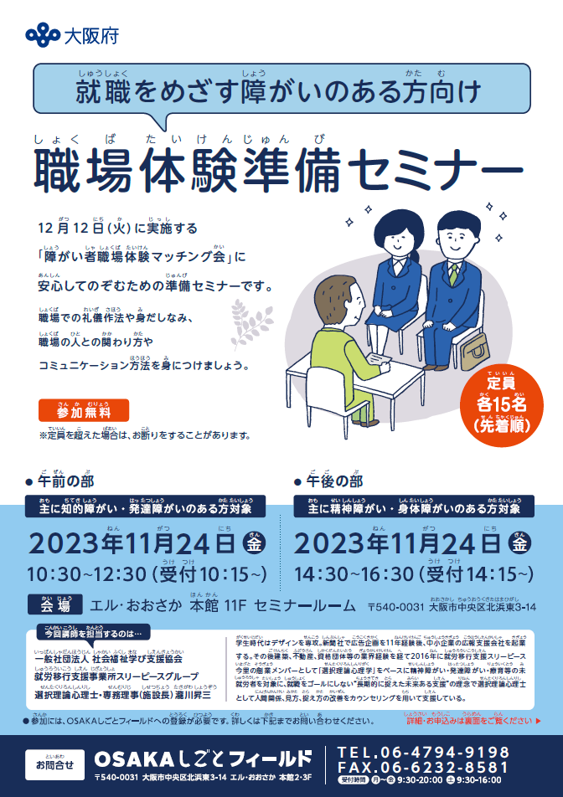
６．大阪府におけるライフステージごとの取組み～成人期～
OSAKAしごとフィールドの設置・運営（就業促進課）
学生の就職支援・大学等教職員向けセミナーの開催（就業促進課）
（令和５年度 持続可能な大阪の成長を支えるダイバーシティ推進事業）
年齢や性別、障がいの有無に関わらず、全ての求職者に対し、就職活動に関する情報の提供やきめ細やかな支援を行う「OSAKAしごとフィールド」を設置（エル・おおさか内）。
障がい者などの就職に困難性を有する方の就職支援も実施
支援内容
①空間利用
②キャリアカウンセリング
③面接特訓
④ワンポイントアドバイス
⑤セミナーの開催
R5年度に実施したセミナー等
・「就職をめざす障がいのある方向け
面接対策セミナー」
・「就職をめざす障がいのある方向け
職場体験準備セミナー」
・「職場体験つき企業交流会」（あんしん就活）
・「発達障がいの正しい理解と
職場のメンバー個々人が気をつけること」
職場体験付き就活
就職に結びつきにくい学生を対象に、府内企業
との交流会、職場体験、採用選考を経て、内定に
至るまでの一体的なプログラムを実施。
・対象：3月に卒業予定の学生
大学等教職員向けセミナー
大学等に対し、発達障がい傾向を有するなどの就職
困難性の高い学生について理解促進を図り、個々の
特性に応じた就職支援を促すため、セミナーを開催。
・R5年度実施セミナー
「要支援学生の就職について考える」
「要支援学生の就職支援～『高等教育機関』と『支
援機関』の連携について～」
「要支援学生の就職支援～多様性を活かすには～」

Slide 18
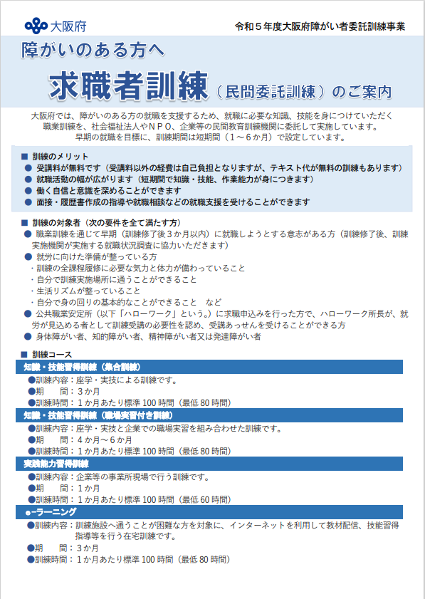
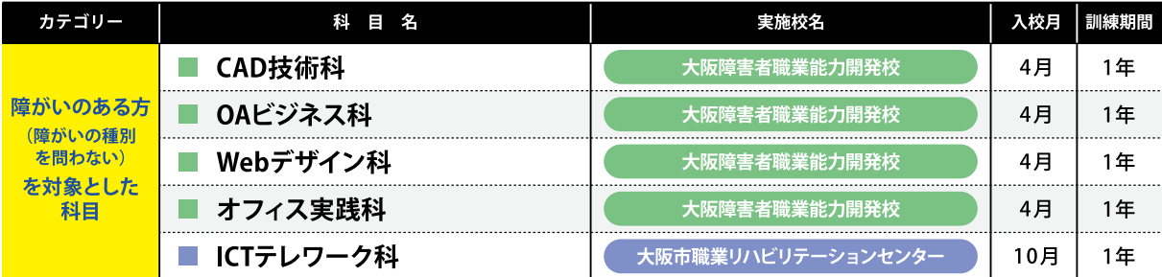
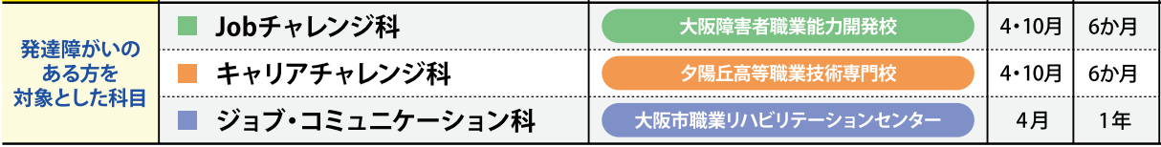
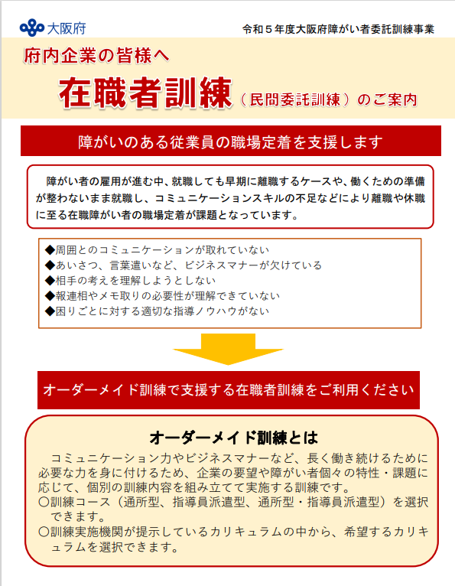
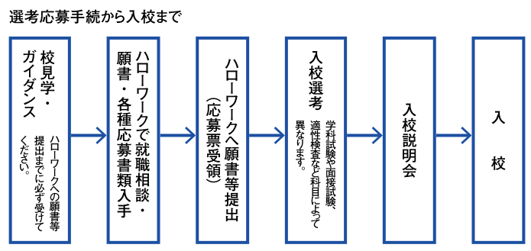

６．大阪府におけるライフステージごとの取組み～成人期～
障がい者に対する職業訓練～ぎせんこう～（人材育成課）
障がい者に対する職業訓練～民間委託訓練～（人材育成課）
職業能力開発施設における職業訓練
障がいの種類や特性に応じて就職に必要な技術や技能の習得を図るため、ぎせんこう（大阪障害者職業能力開発校など）において、障がいの種別を問わない科目や発達障がいのある方を対象とした職業訓練を実施。
・発達障がいのある方向けの訓練科目
上記の内、発達障がいのある方を対象とした３科目の入校者（令和2～5年度） 計99名（入校率99％） 既に訓練を修了した85名中就職者65名（就職率76％）
求職者訓練
障がいのある方に対し、就職に必要な知識
・技能を身に付けるための職業訓練を社会福
祉法人やＮＰＯ法人等の民間教育訓練機関に
委託して実施。
訓練期間は1～6か月。
障がい者手帳や診断書等のある方が対象。
在職者訓練
障がいのある従業員の職場定着を支援するた
め、コミュニケーション力やビジネスマナーな
どの力を身に付けるための訓練を実施。
通所型、指導員派遣型、などを選択でき、
訓練内容は企業の要望や障がい者個々の特性・
課題に応じて、個別の訓練内容を組み立てる
オーダーメイド型。
訓練期間は3か月以内。
障がい者手帳や診断書等のある方が対象。
※上記科目は障がい者手帳や診断書等のある方が対象。

Slide 19
６．大阪府におけるライフステージごとの取組み～成人期～
社会生活を営む上での困難を有する青少年の支援（子ども青少年課）
■大阪府子ども・若者支援地域協議会の設置・運営
（庁内会議）
社会生活を円滑に営む上での困難を有する子ども・若者に対する支援を効果的かつ円滑に実施することを目的として設置
子ども・若者の支援について庁内関係機関と共に意見交換・情報交換を行う。※障がい福祉室からは地域生活支援課が構成機関として参画
（専門部会）
「子ども・若者の社会的・職業的自立支援専門部会」を子ども・若者の社会的・職業的自立支援を推進することを目的に、上記協議会の専門部会として設置
ひきこもり・ニート状態または中途退学者・不登校状態の子ども・若者で、社会的・職業的自立をめざす者について、庁内関係機関及び民間支援団体と共に支援方法の検
討や情報共有を図る。
■市町村及び民間支援団体と連携した支援ネットワーク構築促進
子ども・若者育成支援に関する市町村と民間支援団体の意見交換会
複雑・多様化する青少年が抱える課題に対応する経験を有するＮＰＯ等民間支援団体のノウハウの活用のため、民間団体と市町村の取組み・課題の共有、相互連携及び
市町村による子ども・若者支援地域協議会等のネットワークの構築を図るための意見交換会を実施
■青少年自立支援事業の実施
ひきこもり女子会（女性自認の当事者及び支援者を対象とした交流会）
ひきこもり講演会
ひきこもりUXラウンジ（当事者、経験者、支援者を対象とした対話交流会）
■ひきこもり相談窓口の紹介
子ども・若者支援地域協議会関係各課及び子ども・若者民間支援団体連絡会議参加団体と連携の下、子ども青少年課HPに市町村の「若年ひきこもり相談窓口」を
公表するとともに、子ども青少年課ツイッターでも発信
＜取組みの概要＞
・子ども・若者育成支援（子ども・若者育成支援推進法）の総合的な計画としての性格を有する「大阪府子ども総合計画」に基づき、青少年が自立できる社会づくり
に取り組んでいます。
・地域において、社会生活を円滑に営む上での様々な困難を有する青少年（概ね15歳～39歳）への支援が適切に行われるよう、市町村に対し、関係機関、民間支援団
体、学校等と連携したネットワークの構築を働きかけます。

Slide 20

７．大阪府におけるライフステージを通じた取組み
ライフステージを通じた取組みとしては、発達障がい者支援センターが広く専門相談を実施するほか、さまざまな課題に応じた専門相談窓口を設置し、市町村と連携しながら生きづらさを抱える発達障がいのある方やご家族をサポート。
また、早期診断、早期支援を目指した初診待機解消の取組みや、発達障がいを知っていただくための啓発活動も実施。
発達障がい者支援センターの設置・運営（地域生活支援課）
こころの電話相談・専門相談（こころの健康総合センター）
発達障害者支援法に基づき、府域の発達障がい児者支援を総合的に行う拠点として、専門的な相談支援や機関コンサルテーション、関係機関への情報提供等を実施する、発達障がい者支援センターを設置・運営。
こころの電話相談
こころの病やこころの健康に不安をお持ちの方、医療機関や障がい福祉サービスの情報などを知りたい方のために電話相談を実施。水曜日は40歳未満の方向けに「若者専用電話相談 わかぼちダイヤル」を設置。
専門相談
アルコール・薬物・ギャンブル等の依存症、自死遺族、発達障がいに関する来所相談を実施。
◆発達障害者支援センターが担う５つの業務
本人や家族からの相談に応じ、適切な指導又は助言、情報提供を行う。
（R４年度実績）
支援人数943人、支援回数1,996件
相談支援・発達支援
就労支援
普及啓発・
研修
連携
機関コンサルテーション
こころの健康相談（保健所）
保健所にて統合失調症、うつ病、依存症関連（アルコール、薬物、ギャンブル等）、その他こころの健康に関する相談に対応。
ひきこもり専門電話相談（こころの健康総合センター）
大阪府ひきこもり地域支援センターによる電話相談
ひきこもりのご本人やご家族からの相談に対応（来所相談・訪問支援はない）。
関係機関との連携強化を図る。
（R4年度実績）
連絡協議会2回開催
就労に向けて必要な相談支援を行い、関係機関と連携を図る。
（R4年度実績）
支援人数104人、支援回数424件
発達障がい者支援センターアクトおおさか
子ども家庭センターによる相談（子ども家庭センター）
18歳未満の子どもに関わるさまざまな相談を受け、それぞれの
お子さんに適した支援（助言・指導・里親委託・養子縁組・施設入所など）を行う。子どもの発達や障がいについての相談も可能。
・対象者：本人、家族、学校の先生等どなたからの相談も可能。
※中学校卒業後～25歳ごろまでの方に関する相談も可能。
普及啓発・理解促進のための取組みを行う。
関係機関に対して研修を実施。
（R4年度実績）主催研修15回
支援機関等へ助言・指導を行う。
（R4年度実績）586件

Slide 21
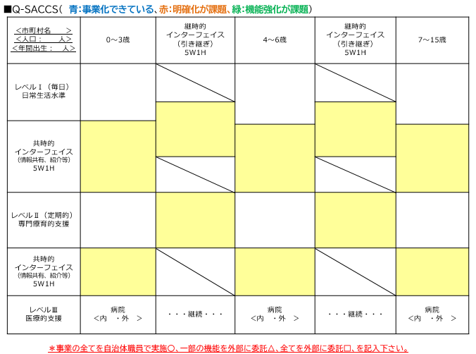
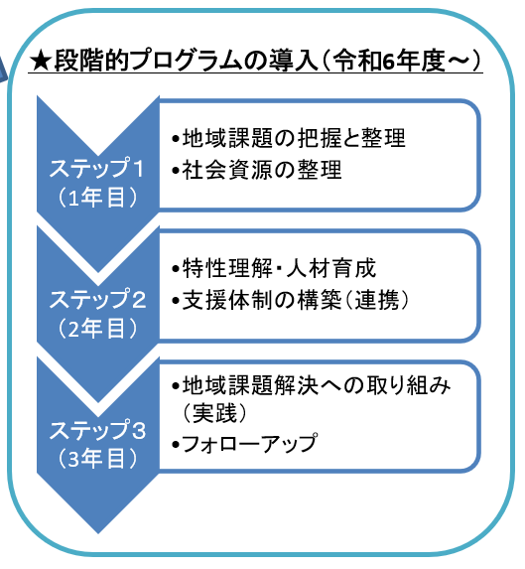
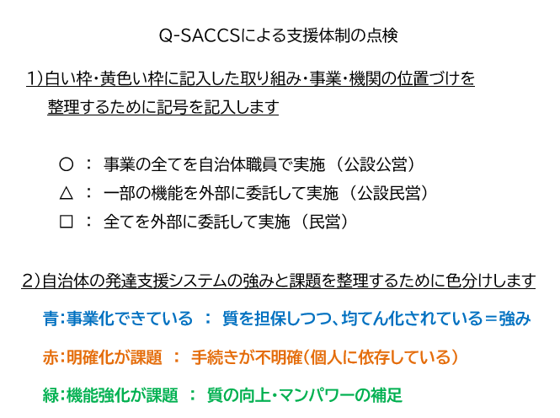
７．大阪府におけるライフステージを通じた取組み
市町村の地域支援体制整備に対する支援（地域生活支援課）
ステップ１では地域診断ツール Q‐ＳＡＣＣＳ等のツールの活用を提案
地域支援力向上事業
発達障がい者支援センターアクトおおさかに配置する発達障がい者地域支援マネジャーを市町村へ派遣し、包括的な支援体制づくりへの助言を行うほか、府域全体へ好事例の発信を行う。
（実績）
・R4年度活用市町村：岸和田市・守口市・茨木市・門真市・阪南市・岬町
・R5年度活用市町村：守口市・枚方市・茨木市・羽曳野市・門真市・交野市・阪南市・岬町
・市町村オンライン説明会にて事例報告（R5年3月23日）を実施
・地域の支援力の向上にあたっ
ては、ライフステージを通じた
支援体制を構築することが重要
となるが、他分野・多職種との
連携や人材育成の部分はハード
ルが高く、複数年度にわたる取
り組みが必要。
支援体制を構築するためには、
地域の現状を把握し、地域課題
や社会資源の整理を組織的に行
っておく必要があるが、未整理
の市町村が多い。
そのため、令和6年度以降は市
町村のニーズに合わせた柔軟な
コンサルテーションを行いつつ、
市町村の状況や希望に応じて
段階的かつ継続的な支援プロ
グラムも提供する予定。
Q-SACCS（Quick Structural Assessment of Community Care System for neurodevelopmental disorders; 発達障害の地域支援システムの簡易構造評価）
「発達障害のある子どもと家族を支援するための地域支援体制づくり
ーQ-SACCSを使った『地域診断』マニュアルー」より

Slide 22
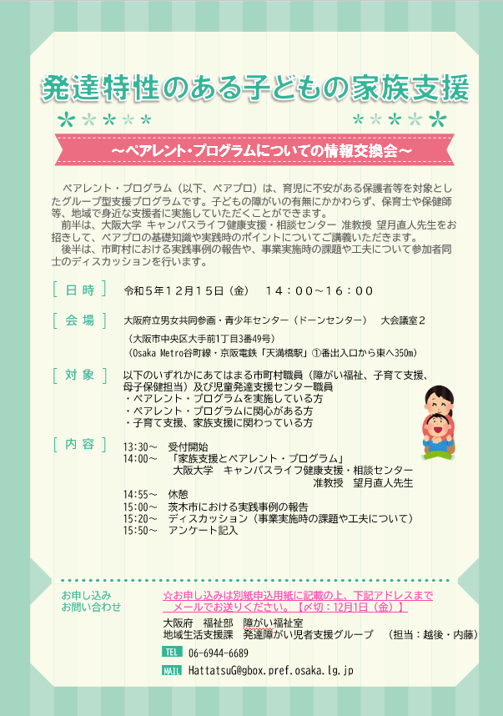
７．大阪府におけるライフステージを通じた取組み
ペアレント・メンターの養成及び派遣（地域生活支援課）※資料P.37
市町村職員向けの家族支援に関する研修の実施（地域生活支援課） ※資料P.38
ペアレント・メンター派遣事業
平成26年度よりペアレント・メンターの養成を行い、平成27年度から派遣を実施。ペアレント・メンターは市町村等が実施する発達障がいの啓発や家族支援を目的とした研修・講演会、ペアレントトレーニング等の場において、子育てに関する経験談の紹介や、保護者の視点で発達障がいとその支援に関する情報提供を行う。
※メンターの養成派遣調整等はアクトおおさかへ委託。
・大阪府ペアレント・メンター事業運営委員会
大阪府におけるペアレント・メンター事業を推進し、発達障がい児者の家族への支援体制の充実を図るために設置。事業のあり方やメンターの養成・派遣に関する事項等について協議する。R5年度は2回開催。
・メンターの養成・フォローアップ
大阪府発達障害団体ネットワークに加入してる団体のうち、新たにメンター登録を希望する方に対し、養成研修（ベーシック研修）を実施。
登録済のメンターに対しては、交流会及びスキルアップ研修を実施。
・メンター登録人数：67名（見込）、派遣件数：26件（R4年度）
ペアレント・プログラム等フォローアップ研修
家族支援に取り組む市町村を支援するため、過去に府の実施者養成研修を受講した市町村職員を主な対象としてフォローアップ研修を実施。講師の講義によりペアトレ、ペアプロについてより理解を深めるとともに、実施上の悩み、疑問、工夫について参加者同士での情報交換を行う。
・ペアレント・トレーニングをもっと知ろう 学習会・交流会（11月29日開催）
講義：『ペアレント・トレーニングを知ろう』
兵庫県立大学 看護学部 教授 古川 恵美 先生
・ペアトレの基礎知識について（模擬実施場面の動画視聴を含む）
・ロールプレイング
グループワーク；各市町村のペアトレ実施における悩みや疑問点等の意見交換
※R5年度参加者：44名（13市）
・ペアレント・プログラム情報交換会（12月15日開催）
講義「家族支援とペアレント・プログラム」
大阪大学 キャンパスライフ健康支援・
相談センター 准教授 望月直人先生
茨木市における実践事例の報告
ディスカッション（事業実施時の課題や工夫に
ついて）
※R5年度参加者：37名（19市2町）

Slide 23
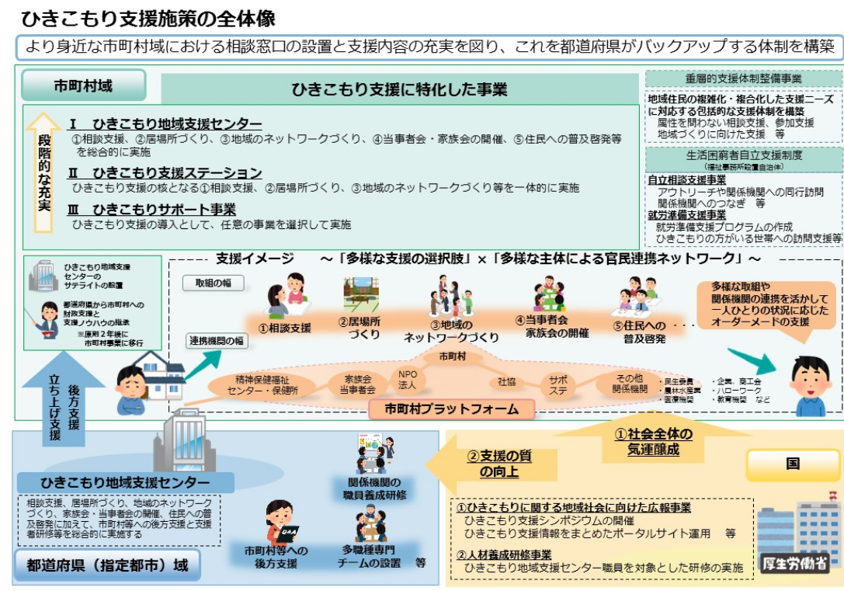
７．大阪府におけるライフステージを通じた取組み
ひきこもり支援（地域福祉課）
ひきこもりに関する悩みを抱えるご本人やご家族が、身近な市町村において適切に支援を受けられるよう、相談窓口の周知や、関係機関のネットワーク構築等、市町村の支援体制の充実に向けた取組みを実施。
【ひきこもりと発達障がい】
ひきこもりの評価・支援に関するガイドライン（厚生労働科学研究費補助金こころの健康科学研究事業 「思春期のひきこもりをもたらす精神科疾患の実態把握と 精神医学的治療・援助システムの構築に関する研究（Ｈ19-こころ-一般-010））においては、「急性期精神科医療の現場で、30 歳以下の初診患者のうち 22％がひきこもりを呈しており、その診断は統合失調症、神経症性障害、広汎性発達障害を中心とする発達障害（中島ほか，2009）がほぼ同数だったという報告もあります。また、精神保健福祉センターでのひきこもり相談来談者の調査からも全体の 30%弱ほどに発達障害の診断がついたという報告もあります（近藤ほか, 2010）。」との記載がある。
ひきこもり支援に携わる人材の養成研修事業
府内の市町村及び民間支援団体等にてひきこもり支援に携わる方を対象とした人材養成研修を開催。
令和5年度は「支援の入口や相談窓口対応のヒント～発達障がいの理解と支援～」という講義をアクトおおさかが担当。
大阪府ひきこもり地域支援センターの設置（再掲）
ひきこもりのご本人やご家族からの相談に対応するとともに、市町村や民間団体でひきこもり支援に携わる支援者への後方支援を実施
ひきこもりの理解のために（家族向け冊子）の作成
ひきこもりの問題に悩み、困っている家族のために作成
厚生労働省ホームページ「ひきこもり支援推進事業」より

Slide 24
７．大阪府におけるライフステージを通じた取組み
初診待機解消に向けた取組み（地域生活支援課）
発達障がいについて、初診待機期間の短縮により迅速かつ円滑な診断を行えるよう医療体制の充実を図るための取組みを実施。
発達障がい医師養成研修
発達障がいの確定診断が可能な医療機関の拡充を図るため、小児科医・精神科医を対象とした養成研修を実施。
・小児科は大阪母子医療センターへ、精神科は大阪精神医療センターへ委託。
・以下のすべてを修了した場合に府が終了証を交付。
①講義：オンライン講義：ｅ-learning形式（オンデマンド）
②集合研修：各センターにより事例検討などの研修を実施
③実習：初診の場面への陪席や心理検査の見学（精神科のみ）
・R4年度修了者数：小児科28名 精神科11名
かかりつけ医等発達障がい対応力向上研修
発達障がいの確定診断が可能な医療機関へ速やかにつなげるため、日頃受診する診療所の主治医等（内科医・歯科医等）に対して、研修を実施。
・大阪府医師会へ委託し、対面とオンラインのハイブリッドにより実施。
・研修テーマ：「府の発達障がい児者支援施策」
「発達障がいに関連するさまざまな話題」
・R4年度修了者数：医師139名 その他3名
登録医療機関の管理・公表
発達障がい医師養成研修修了者のうち、大阪府発達障がい医療機関ネットワークに登録を希望する医療機関の情報を府ホームページにて公開。市町村や保健所等へも情報提供を行う。（R5年1月時点の登録医療機関数：76）
初診待機期間の調査及び公表
4半期ごとに登録医療機関に対しアンケートを実施し、再診の初診待機期間及び人数のめやすを府ホームページにて公表。
拠点医療機関の懇話会の開催
拠点医療機関間の協議の場を設置し、初診待機期間の短縮に向けた好事例等の共有と意見交換を実施。
・令和5年度：8月23日にオンラインにて実施
診療機能の強化（医療機関ネットワークの活用）
各圏域において拠点医療機関が症例検討会を開催。
登録医療機関と拠点医療機関の連携体制の構築と、診療機能の強化を図る。
アセスメント機能強化事業
大阪母子医療センターに委託し、市町村との連携により診療に必要な情報を収集・整理し、受診先の分散化と初診に要する時間の短縮を図るモデル事業を実施。
拠点医療機関（圏域） | 日時 | 症例検討会テーマ
大阪大学医学部付属病院（豊能） | R5年2月9日 | 「小児科における発達障がい診療」
大阪医科薬科大学付属病院（三島） | R5年3月19日 | ・「現場への伝え・現場の育ち」が育む繋がり ・Q SACCS を活用した多職種連携による支援体制づくり～発達障害児とその家族を中心に～
大阪精神医療センター（北河内） | R5年2月11日 | 「発達障がい診療における診療所と病院との連携を考える」
八尾市立病院（中河内） | R5年3月16日 | 「神経発達症と心身症～発達が気になるこどもへの対応・自己肯定感の大切さ～」
近畿大学病院（南河内） | R5年2月25日 | 「評価から治療方針まで～成人の自閉スペクトラム症者における不安症状～」
大阪母子医療センター（泉州） | R4年10月13日 | 「発達障害の診立てについて」 「心理士から一般小児科へ」

Slide 25
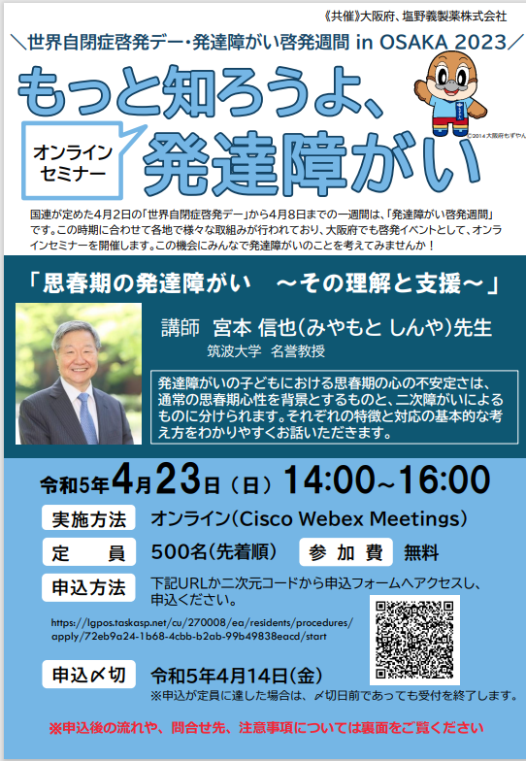
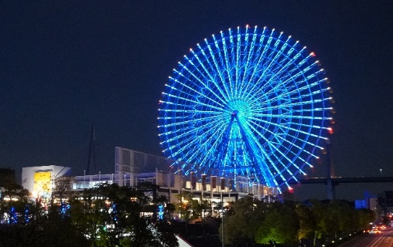

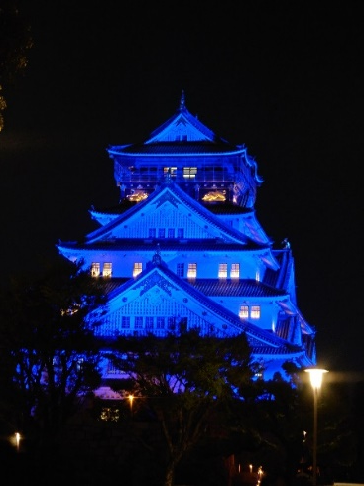
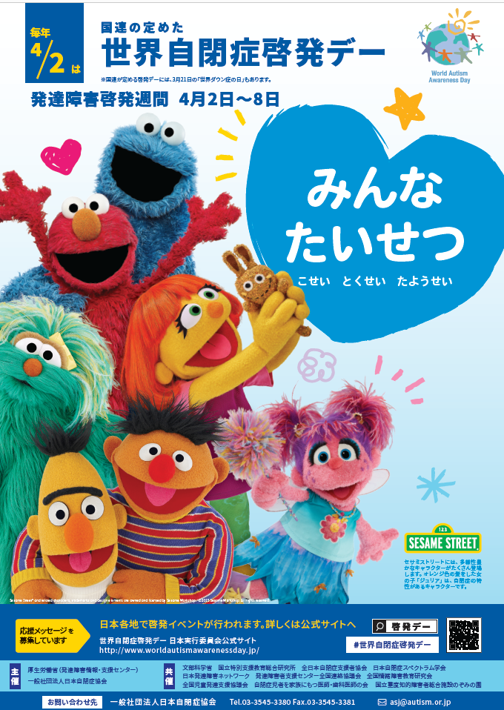
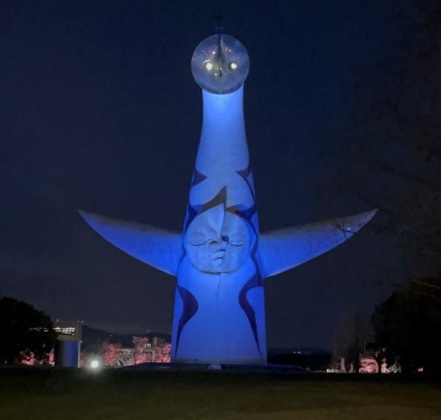
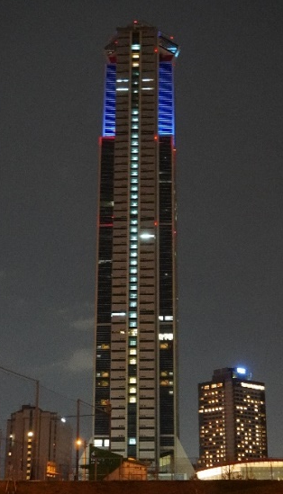
７．大阪府におけるライフステージを通じた取組み
理解促進に係る取組み（地域生活支援課）
ブルーライトアップの実施
4月2日の「世界自閉症啓発デー」にあわせて、大阪府内の主要な建物をブルーにライトアップ。
・R5年度：令和5年4月2日（日曜日）日没（午後6時30分頃）から午後11時まで実施
・主催：一般社団法人大阪自閉スペクトラム症協会、大阪府、大阪市
・共催：日本発達障害ネットワーク大阪
・協力：株式会社海遊館、塩野義製薬株式会社
啓発セミナーの実施
府民に発達障がいについて理解を深めていただけ
るよう、「子どもの未来支援」に関する事業連携
協定を締結している塩野義製薬株式会社との共催
で、オンラインセミナーを開催。
開催日時：令和5年4月23日（日曜日）
午後2時から午後4時まで
演題：「思春期の発達障害 ～その理解と支援～」
講師：筑波大学 名誉教授
宮本 信也（みやもと しんや)氏
申込者：509名
啓発ポスターの配布・周知依頼
「世界自閉症啓発デー」及び「発達障がい啓発週
間」について、厚生労働省作成のポスター掲示や
関係機関への配布等による普及啓発の推進を行う
よう依頼。
Ｒ5ポスター配布数A２：548枚 Ａ3：2,966枚
天保山大観覧車
ドーンセンター
大阪城
万博記念公園・太陽の塔
大阪府咲洲庁舎

